Slide 2
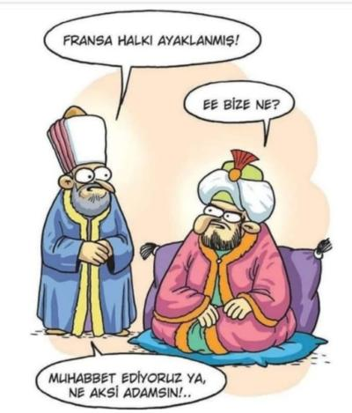

Slide 3
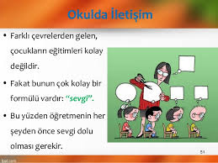

Slide 4
OKULDA İLETİŞİM : EĞİTİM VE OKUL
En basit yaklaşımla, okul, belli bir yaştan itibaren çocukların eğitilmek amacıyla bir araya geldikleri yerdir. “Okul,
öğrencilerine, önceden tasarlanmış eğitsel amaçlara ulaştırmak için gereken davranışı (bilgi, beceri ve tutumu) uzmanlaşmış eğitim işgörenleri eliyle, planlı bir süreç içinde belli bir sürede kazandıran örgüttür. Öğrenmenin yaşamboyu olmasına karşılık okul, devletin yönetimi ve denetimi altında, hedefleri, süresi, yöntemi belli, eğitim programına uygun bir öğretim yapar. Böyle bir öğretim nerede yapılıyorsa orası bir okuldur”. Okul, bütün bireylerin birbirleriyle etkileşim ve iletişim içinde oldukları bir yaşama ve öğrenme alanıdır.
Yani okulun en temel varoluş sebebi eğitimdir. İnsanların bir arada yaşama zorunluluğu belirli bir yaşam anlayışı ve davranış tarzı edinme ihtiyacını beraberinde getirmiştir. Özellikle yaşadığımız bilgi çağında bu gereksinim daha da iyi hissedilmektedir. Teknolojiyle birlikte her alanda yaşanan gelişme ve değişmelerin, toplumların yaşam biçimlerini ve ihtiyaçlarını her gün biraz daha çeşitlendirdiği ortadadır. Bu durum insanları yaşanan değişimlere uyum sağlayabilmek için gerekli davranışları kazanmaya zorlar. “Bu temel davranış yanında insanlardan, yaratıcı, problem çözücü, eleştirel bakış açısına sahip, yeniliklere uyum sağlayabilen, özgür ama sorumluluk sahibi ve ihtiyaç duyduğu bilgiye ulaşma yollarını öğrenmiş olmaları beklenir.

Slide 5
Eğitim,
yeni kuşaklara toplum yaşamına hazırlanırken, gerekli bilgi, beceri, tutum ve anlayışlar elde etmelerine ve kişiliklerini geliştirmelerine yardımcı olma etkinliğidir. Diğer yandan klasik bir tanımlamayla: “Eğitim;
bireyin davranışlarında kendi yaşantısı yoluyla kasıtlı olarak istendik yönde değişiklikler oluşturma sürecidir.”

Slide 6
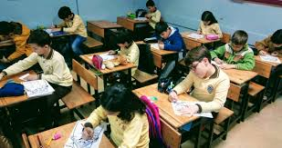
Sınıf ortamı, sınıfta bulunan öğrencilerin davranışlarını etkileyen özellikleri kapsar. Sınıftaki olumlu öğretme-öğrenme sürecini öğrencilerin derse katılımı, öğrenci-öğretmen iletişimi ve etkileşimi, öğretmenin yeterliği, okul aile ilişkileri, okul idaresi gibi değişkenler etkiler. Bunlara ilaveten öğretmen ve öğrencilerin kişisel ve toplumsal görüşü de sınıf ortamına ve işleyişine etki yapar.

Slide 7
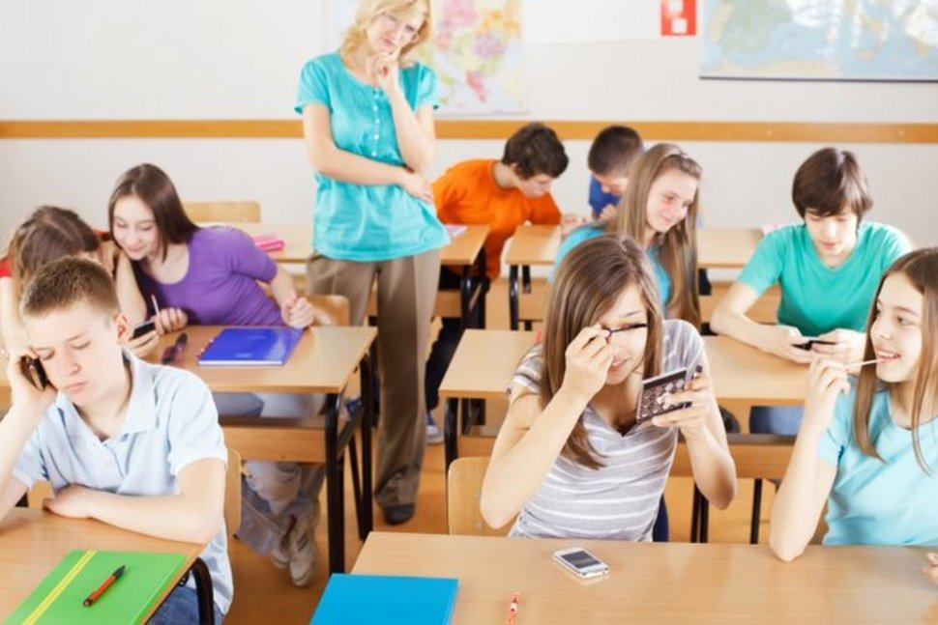
Sınıf Yönetimi
Sınıf yönetiminin en etkili ögesi, öğretmendir. Etkili bir sınıf yöneticisi olarak öğretmenden sınıfı eğitim için hazır hale getirmesi, sınıf kurallarını belirleme ve öğrencilere benimsetme, sınıfta iletişim, sınıfta zamanın kullanılması, sınıfın örgütlenmesi, sınıf etkinlikleri düzenleme, öğretimin kalitesi ve çocukların gereksinimlerindeki farklılıkları dikkate alması beklenir. Sınıf yönetimi, öğretmenin sınıfta öğrenme için etkili bir ortam oluşturmak amacıyla yaptığı uygulamalar ve izlediği stratejilerin tümüdür. Sınıf yönetimi öğretmenler tarafından öğrencilere sınıfta ve iş yaşamında toplumda kurallara uymaları başarıları için yol göstermeleri amacıyla yürütülen sistematik uygulamalar sürecidir.

Slide 8

Öğrenmenin oluşturulması iyi bir sınıf yönetimine bağlıdır. Sınıf yönetimi ilkelerinin başarıyla uygulanmasında bazı önemli davranışlara ve kişisel yeteneklere ihtiyaç vardır. Olumlu davranışlar öğretmeni sadece ona uymak zorunda olmadıkları, ancak saygı duyulan ve memnun edilen kişi yapar. Sınıf yaşamının bir orkestra gibi yönetilmesidir. Eğitim programlarının hazırlanması, kaynak ve işlemlerin organizasyonu, çevrenin maksimum verim için düzenlenmesi, öğrencilerdeki gelişimin izlenmesi, olası sorunların önlenmesi sınıf yönetimi sürecinin unsurlarıdır”. Bir başka tanımda Woolfolk: “ olumlu ve verimli öğrenme ortamı sağlamak amacıyla kullanılan tekniklerdir” derken Seifert ise: “Sınıf içi etkinliklerin düzenli olarak yürütülmesini sağlam ve sınıftaki kesintileri en aza indirme tekniklerini içerir.

Slide 9
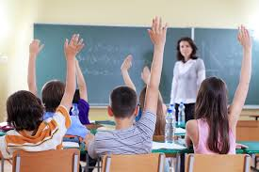

Slide 10
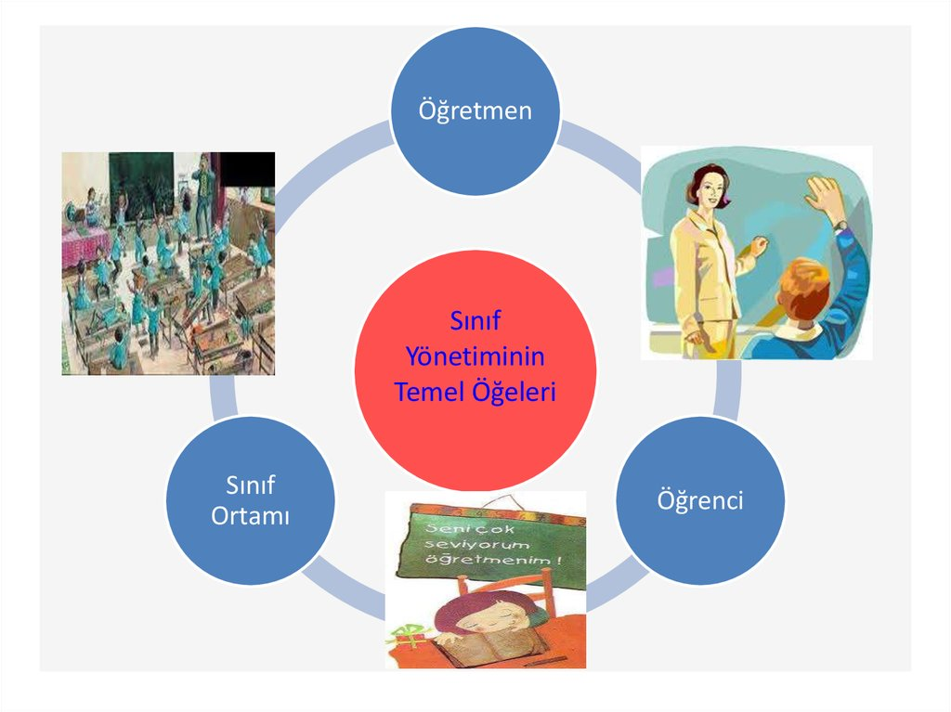
Etkili sınıf yönetimine yönelik önerileri şunlardır:
Öğrencilere başarabilecekleri görevler verin,
Öğrencileri öğrenmeye motive edin,
En iyi öğrenmeyi sağlamak için zamanı etkili kullanın,
Öğrencilerin dersi kaynatmalarına müsaade etmeyin,
Tüm öğrencilerin her derse katılımını sağlayın,
Öğrencilere yapabilecekleri kadar ev ödevi vererek yapmayanlara mazeret bulma fırsatı vermeyin,
Dersi öğrencilerin öz saygısını geliştirecek şekilde yapılandırın,
Dersi etkili kılacak görsel-işitsel materyaller kullanın, kitap dışı zengin doküman kullanmayı ihmal etmeyin,
Öğrenmenin her aşamasında ve her boyutunda öğrenci katılımını sağlamaya çalışın,

Slide 11
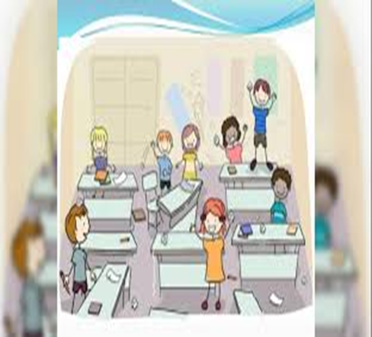
Sınıfınızı en iyi öğrenme ortamı sağlayacak şekilde düzenleyin,
• Öğrenme güçlüğü olan öğrencilere yönelik stratejiler geliştirin,
• Öğrenci merkezli eğitim yapın,
• Araştırma temelli öğrenme-öğretme stratejileri kullanın,
• Duygusal ya da davranış bozukluğu olan öğrencilere uygun öğrenme stratejileri kullanın,
• Zamanınızı sınıf yönetimi için değil öğretme için harcayın,
• Okuldaki yöneticilere, meslektaşlarınıza ve velilere saygılı olun,
• Öğrencilere içten davranın iyi ilişkiler geliştirin ama bunu yaparken sizin öğretmen, onların da öğrenci olduğunu unutmayın,
• Daha iyi öğretmek için oyundan yararlanın,
• Küçük espriler yapmaktan geri kalmayın,
• Öğrencileri en iyi sonuçları almaya teşvik edin,
• Ufak tefek sınıf içi problemleri abartmayın, sınıfta olan her sorunu öncelikle kendiniz çözmeye çalışın,
• Sınıf içi problemleri gereksiz yere abartarak kendinizi strese sokmayın.

Slide 12
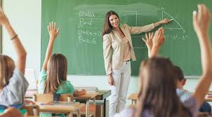
Sınıf-İçi İletişim
İletişim birden fazla kişi arasında gerçekleşir. Sınıf ortamında oluşan öğretmen
ve öğrenci arasındaki öğrenme-öğretme süreci bir iletişim ve etkileşim sürecidir.
Bu sürecin işleyişinde, kaynak; öğretmen, alıcı ise öğrencilerdir. Mesaj ders kitabı,
program içeriği veya öğretmenin kendi sesi olabilir. Kanal ise öğretim süreçleridir.
Sınıfta gerçekleşen tüm etkinlikler iletişim ve etkileşim bağı içerisinde cereyan eder.

Slide 13
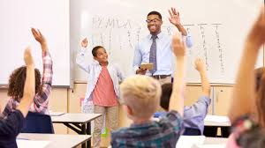
İyi bir öğretmen öğrencilerinden gelen dönütleri değerlendirmesini bilen kişidir. Öğrencilerin, sınıf içerisinde gülmesi, aralarında konuşması, takındıkları tutum ve davranışlar, sorulan sorular, jest ve mimikler öğretmenin değerlendirmesi gereken dönütler olarak görülmelidir. Sınıf içi iletişimde dikkat edilmesi gereken şey; iletişimin sadece haber alma veya verme şeklinde değerlendirilmesidir. Halbuki iletişimden amaç etkileşimin meydana gelmesidir. İletişim ve etkileşim arasındaki en büyük ilişki; yansıma sürecinin her ikisi için de aynı ölçüde önemli görülmesidir.

Slide 14
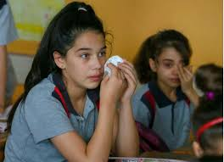
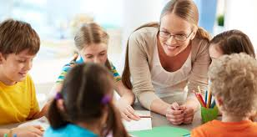
Sınıfta öğrencilerle olumlu iletişim kurmak için, öğretmenin öğrencilerini iyi tanıması gerekir. Etkili bir iletişim, öğretmenin kendine güvenmesine, iyi yetişmiş olmasına, bilgi ve becerisine, sabırlı ve hoşgörülü olmasına, sözlü ve sözsüz iletişim becerilerini iyi kullanmasına, demokratik bir sınıf ortamı yaratmasına, iyi görünüşlü, temiz ve bakımlı olmasına, öğrenciyi güdülemesine, ders işleme metodu ve araç, gereçleri kullanabilmesine bağlıdır. Öğrencilerine sıcak ve arkadaşça yaklaşan öğretmene daha fazla güven duyulur. Öğrenciler rahat konuşabildikleri öğretmenle sorunlarını paylaşır ve ilgi ve isteklerini kolaylıkla iletebilirler. Öğretmen, öğrencilerinin sevinçli veya üzüntülü anlarına duyarsız kalmamalı onlara bunu hissettirmelidir.

Slide 15
Öğretmenlerin sınıfta nasıl iletişim kurmalı :
belli başlı ilkeler şunlardır
Öğretmen, öğrencilere karşı yargılayıcı mesajlar kullanmamalıdır; yani, öğretmen sınıfta kabul edilmeyen bir davranışın ne olduğunu açıklarken, bunu sınıftaki öğrencileri azarlamadan, suçlamadan ve en önemlisi de onları tehdit etmeden yapmalıdır.
b. Öğretmen, öğrencilerle olan ilişkilerinde empatiye yer vermelidir; yani, öğretmen öğrencilerin bazı özel durumlarda yaşadıkları duyguların doğru veya yanlışlığını onlarla tartışmaktan ziyade, kendisini onların yerine koymalı ve onları olduğu gibi anlamaya ve kabul etmeye çalışmalıdır.
c. Öğretmen, öğrencilere ad takmaktan ve onlara çeşitli sıfatlarla hitap etmekten sakınmalıdır. Öğrencilere doğru veya yanlış bulduğu şeyleri açıkça belirtmeli, onlara tembel, yaramaz, dağınık, ilgisiz, zeki veya problemli gibi sıfatlar sarfetmemelidir.

Slide 16
d. Öğretmen, ödülü ve sözel övgüyü dikkatle kullanmalıdır. Örneğin, ev ödevini hatasız veya çok az hata ile yapan öğrenciye, ‘aferin, sen çok zeki bir çocuksun’ ifadesini kullanmak, ödevi zamanında ve istenilen nitelikte yapmanın doğru bir davranış olduğunu çocuğa öğretmeyeceği gibi, çocuğun bu davranışı ile zeki insan vasıflarını birbirine karıştırmasına sebep olabilir.
Bunun yerine, ‘bana sunduğun ödev çok miktarda orijinallik taşıdığı için iyi hazırlanmış’ ifadesini kullanmak daha yerinde olacaktır.
e. Öğretmen, sınıftaki öğrenciler arasında işbirliğini özendirmelidir. Bu tutum, sınıftaki kuralların konulması ve kollanmasından bütün öğretme -öğrenme etkinliklerinin planlanmasına, yürütülmesine ve değerlendirilmesine kadar her düzeyde sergilenmelidir.
f. Öğretmen, sınıfta meydana gelen çeşitli olaylar karşısındaki duygularını ‘sen-dili’ ile değil ‘ben-dili’ mesajlarını kullanarak öğrencilere yansıtmalıdır. Örneğin, ‘sınıfı temiz tutmamanız çok büyük bir ayıptır’ demek yerine, ‘sınıfı temiz tutmamanız beni çok üzmektedir’ ifadesi kullanmak daha doğru olacaktır.

Slide 17
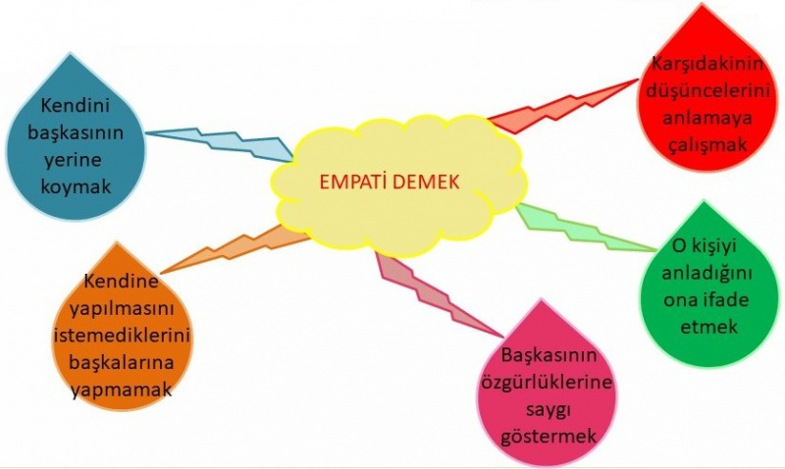

Empatik Tepki
Öğrencilerin kendi duygularını açığa çıkartacak ve sorunlarını çözmelerine yardımcı olacak en etkili dinleme biçimi empatik ve yargısız dinlemedir. Bu dinleme sürecinde öğrencinin söylediği her söz, dinleyen tarafından yargıda bulunmadan dinlenir. Böylece öğrenci duygularının kabul edilebilir olduğunu anlar, duygularını saklamaz, duygularını saklamaktan kaynaklanan gerilim ve kaygı azalır. Ayrıca karışık olan duyguları netleşir.

Slide 18
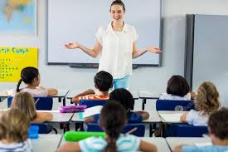
Okulda İletişim
Öğretmenin Özellikleri
Etkili öğretmen davranışlarına ilişkin uygulamalı bir yaklaşımı benimseyen Fontana’nın etkili sınıf yöneticileri olacak öğretmenlere önerdiği temel kurallar şunlardır:
Dakik olun: Çoğu sınıf sorunları öğretmenin sınıfa geç gelmesi ile başlar. Derse zamanında gelmeniz öğrenciyi ve dersi önemsediğiniz görüntüsünü verir.
İyi hazırlanın: Derse iyi hazırlanmak, öğretim hedeflerine ulaşmak için önemlidir. Öğrenci öğrenmek için oradadır. Öğrenme hedeflerine ulaşılması sizin derse etkili biçimde hazır olmanıza bağlıdır.
Hızlı biçimde derse başlayın: Öğrencilerin dikkatini ve katılımlarını sağlayacak yöntemlerle derse hızlı ve kararlı bir başlangıç yapın.
Tüm sınıfın katılımı konusunda ısrarcı olun: Konuyu açıklamaya başlamadan önce tüm sınıfın dikkatini derse toplayın.

Slide 19
Sesinizi etkili bir biçimde kullanın: Ses, öğretmenin sınıfla olan etkileşiminde en önemli ögedir. Sesini etkili kullanan bir öğretmen öğrencinin dikkatini toplamada sesini etkili kullanamayan bir öğretmene göre daha avantajlıdır.
Karışıklıklarla uğraşabilmek için açık stratejileriniz olsun: Beklenmeyen bir durumda nasıl davranılacağı bilinirse sorunlar kolayca halledilebilir.
Karşılaştırma yapmaktan kaçının: Öğrenci performanslarını karşılaştırmak sınıfta bölünmelere neden olabilir. Düşük performans gösteren öğrencilerin tamamen kaybedilmesine yol açabilir.
Verdiğiniz sözleri tutmaya dikkat edin: Sözlerin tutulmaması, sınıfta güveni zedeleyebilir.
Sınıfı amacına uygun biçimde düzenleyin: Oturma düzeni, araç ve gereçlerin uygun biçimde yerleştirilmesi iyi bir örgütleme için gereklidir.
Öğrenci sorunları ile ilgilenin: Öğrencinin ders içi ve ders dışından kaynaklanan sorunları ile ilgilenmek, öğrencinin derse katılımını artırabilir.

Slide 20
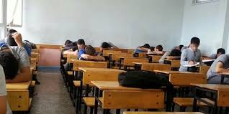
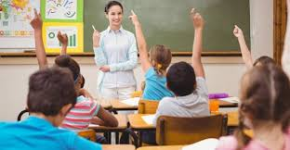

Slide 21
Öğrenci
Eğitim-öğretim sürecinin en önemli aktörlerinden birisi de öğrencidir. Okullar, eğitim ihtiyacı olan bireylere hizmet veren kurumlardır. Belli bir yaştan itibaren okula başlayan çocuklar okul tarafından belirlenmiş bir programa dahil olurlar. Böylelikle toplumu meydana getiren bireylere kişisel ve toplumsal ihtiyaçlarını karşılamalarına imkân verecek olan bilgi, beceri, yetenek tutum ve davranışlar kazandırılmaya çalışılır. Okula başlayan birey, öğrenci sıfatı kazanır. “Öğrenci kavramının içeriğinde, sadece öğrenen ya da bilgilenen bir kişi olma özelliği değil, genel anlamda, eğitilmek istenen bir kişi olma özelliği vardır. Bu anlamıyla öğrenci, eğitim süreci içinde, eğitim ve öğretim süreçlerini bir bütün olarak yaşayan ve bu yaşantı sonucunda, bilişsel, duyuşsal, devinişsel davranışlar yanında, törel davranışlarının da amaçlı ve olumlu yönde değiştirilmek istenen kişi olarak ifade edilmektedir. Bu nedenle öğretmenlerin öğrencilerini iyi tanıması, duygularını, ilgi ve beklentilerini belirlemesi gerekir. Okul ve öğretmenler, öğrencileri hızla değişen dünyaya hazırlamak zorundadırlar.

Slide 22

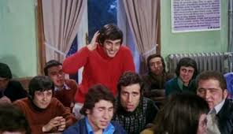
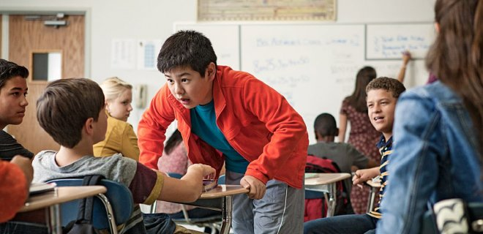
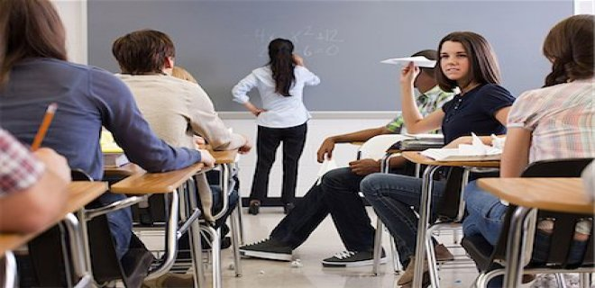
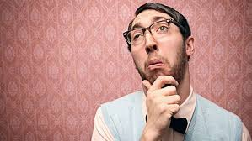
Öğrenci tipleri
1. Başarılı Öğrenciler
2. Sosyal öğrenciler
3. Bağımlı öğrenciler
4. Yabancılaşmış öğrenciler
5. Gölge öğrenciler

Slide 23
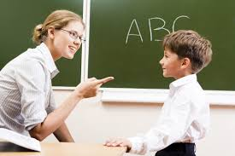
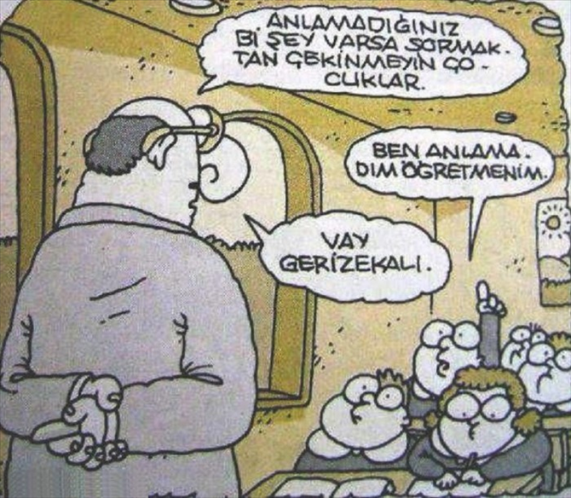
Öğretmen-Öğrenci İletişimi
Yapılan çalışmalar akademik başarı ve öğrenci davranışlarının öğretmen-öğrenci iletişiminin kalitesinden etkilendiğini ortaya koymaktadır. Etkili öğretmen ve öğrenci iletişiminin kurulmasında öğretmenin üç temel iletişim becerisine sahip olması gerekir. Bunları, açık ve saydam olma becerisi, konuşma ve aktarma becerileri ve alma ve dinleme becerileri olarak sıralayabiliriz. Sınıf içinde öğretmen-öğrenci iletişimi sırasında öğretmenin iletişim kurma becerisi ve farklı iletişim yöntemlerini kullanması etkin bir öğrenme sürecinin yaşanmasına zemin hazırlar. Sözlü iletişim yanında öğretmenin sözsüz iletişim becerisi de bu süreçte önemli bir rol oynar. Zira öğrenciler, öğretmenlerinin en çok beden dilinden, ses ve konuşma özelliklerinden etkilenmektedirler. Bunların yanında sınıfta öğretmenin duruşu, sınıfta aldığı pozisyon, öğrencilerin hepsini görebilmesi, sürekli öğretmen masasında oturması gibi durumlarda öğretmen-öğrenci iletişiminde önemli görülen noktalardır. Sınıfta öğretmen-öğrenci ilişkisinin niteliği, öğrenmeyi eğlenceli hâle getirme ve azami verimi sağlama öğrencinin etkili iletişim becerilerine sahip olmasını gerektirdiği gibi öğretmeninde aynı beceriye sahip olmasını gerektirmektedir.

Slide 24
Bir Mektup
Amerika’nın ünlü başkanlarından Abraham Lincoln’ ün, oğlunun öğretmenine hitaben yazdığı bir mektup şöyledir:
“Öğrenmesi gerekli biliyorum; bütün insanların dürüst ve adil olmadığını… Fakat şunu da öğret ona; her alçağa karşılık bir kahraman, her bencil siyasetçiye karşılık kendini adamış bir lider vardır.
Her düşmana karşılık bir dost olduğunu da öğret ona! Zaman alacak biliyorum, fakat eğer öğretebilirseniz ona, kazanılan bir doların, bulunan beş dolardan daha değerli olduğunu öğret… Kaybetmeyi öğrenmesini öğret ona!... Ve hem de kazanmaktan neşe duymayı, kıskançlıktan uzaklara yönelt onu… Eğer yapabilirsen, ona, kitapların mucizelerini öğret. Okulda hata yapmanın, hile yapmaktan daha onurlu olduğunu öğret ona… Ona, kendi fikirlerine inanmasını öğret. Herkes ona yanlış olduğunu söylediğinde dahi. Nazik insanlara karşı nazik, sert olanlara karşıda sert olmasını öğret ona!... Herkes kendine takılmış bir yöne giderken, kitleleri izlemeyecek gücü vermeye çalış oğluma!
Bütünü dinlemesini öğret ona, fakat bütün o dinlediklerini gerçeğin eleğinden geçirmesini ve sadece iyi olanları almasını da öğret. Eğer yapabilirse, üzüldüğünde bile nasıl gülümseyeceğini öğret ona. Gözyaşlarında hiçbir utanç olmadığını öğret. Herkesin, sadece kendi iyiliği için çalıştığına inananlara, dudak bükmesini öğret ona. Ve aşırı ilgiye dikkat etmesini…. Bu büyük bir taleptir, biliyorum. Ne kadarını yapabilirsen bir bak bakalım.”

Slide 25
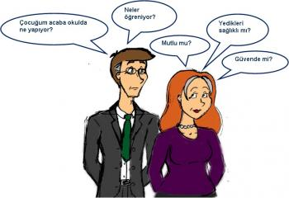

Slide 26
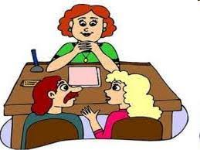
Öğretmen-Aile İletişimi
Sınıf içindeki öğretme-öğrenme sürecinin diğer önemli bir bileşeni şüphesiz aile ve dolayısıyla aile-okul iletişimidir. Öğrencinin kendi ailesiyle uyum ve iletişimi ne kadar güçlü olursa, okulda öğrencinin davranışı da buna paralellik gösterir ve olumlu bir seyir izler. Bunun tam tersi bir durumda ise, yani ailede iletişimsizlik ve bir çatışma ortamı yaşanıyorsa bu durum öğrenci üzerinde olumsuz etki yaratır. Bu yüzden aileler çocuklarının eğitimlerine yansıyacak olumsuzluklardan kaçınmalıdırlar. Her aile çocuklarının iyi yetiştirilmesini ister. Bunun içinde öğretmenle iletişimin önemine inanır. Ancak bu her zaman düşünüldüğü gibi gerçekleşmez. Bazen öğretmen veli iletişimi işbirlikçi ve empatik olmak yerine yarışmacı ve muhalif bir duruma dönüşme şansızlığı gösterir. Öğretmenler, velilerle doğru ve yerinde diyalog kurma becerileri geliştirmek zorundadırlar.

Slide 27
Sınıfta İletişimi Engelleyen Faktörler
Öğretmen ve/veya öğrencinin;
• İletişime girme amacını tam olarak algılayamaması.
• Bedensel veya psikolojik bir özüre sahip olması.
• Barınma, beslenme ihtiyaçlarını yeterince karşılayamaması.
• Birbirlerine güvenmemesi.
• Güvenli bir gelecek ortamının olmaması.
• Ortak yaşantı alanlarının az olması.
• Sevilmemesi, sayılmaması.

Slide 28
Kaynak olarak öğretmenin;
• Öğrencilerini iyi tanımaması.
• Alanında yeterli bilgi birikimine sahip olmaması.
• Öğrenciler tarafından inanılır, güvenilir ve çekici bulunmaması.
• Derse hazırlıksız girmesi.
• Sürekli anlatıma dayalı biçimde sunuşa kalkması.
• Sözcükleri kullanırken öğrencilerin seviyesini dikkate almaması.
• Öğrencilerin ilgilerini çekecek yöntem ve teknikleri kullanamaması.

Slide 29
Alıcı olarak öğrencinin;
• O sınıfta bulunma amacının farkında olmaması.
• Sık sık hayal kurup, kendisini bilerek dersin dışına itmesi.
• İşlenen konularda kendisi için kullanabileceği bir çıkar görmemesi.
• Öğretmenin mesajlarına tepkiler verme sorumluluğundan kaçması.
Öğretme-öğrenme ortamı olarak sınıfın;
• Öğrenci sayısının kalabalık olması.
• Oturma yerleri ve oturma düzeninin rahatsızlık vermesi.
• Havasız, pis, rutubetli, ışıksız, soğuk ya da aşırı sıcak olması

